Slide 1
Presentación {
proyecto.html
color.css
[Proyecto final]
< Equipo #1
Universidad Fidelitas
Lic. Jose Antonio Ortega Gonzalez
Programacion Basica >
}
Python

Slide 2
Indice de contendios{
01
02
03
proyecto.html
color.css
Agenda
< Agenda de nuestro proyecto >
Presentación & analisis del problema
< Analisis de avistamiento del problema inicial >
Aprendizajes y recomendaciones
< Aprendizajes y recomendaciones que se obtuvieron >
04
Conclusiones
}
< Conclusiones finales del proyecto >
Python

Slide 3
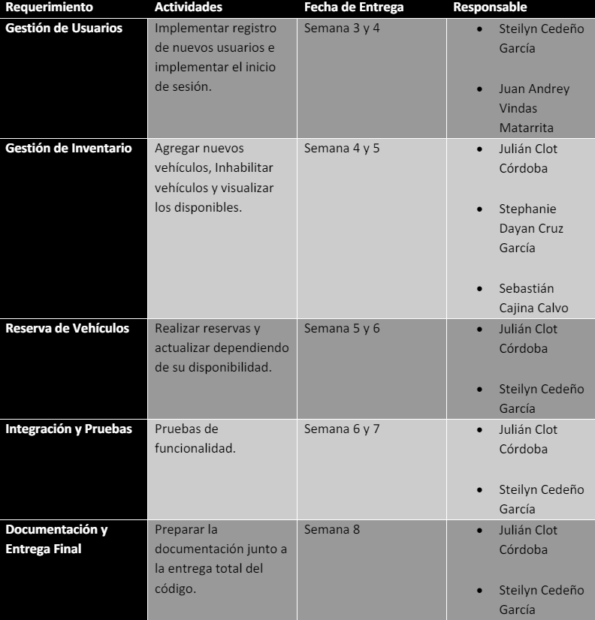
01 {
[Agenda]
proyecto.html
color.css
}
Python

Slide 4
02 {
[Presentacion & analisis del problema]
proyecto.html
color.css
< FideRents, empresa de alquiler de autos, enfrenta problemas con su sistema de reservas telefónicas. Se requiere un programa en Python que implemente un sistema local por sucursal para gestionar inventario, sedes, clientes, reservas y costos. El objetivo es modernizar sus operaciones, mejorar la experiencia del cliente y aumentar ingresos. >
}
Python

Slide 5
Solucion planteada; {
proyecto.html
color.css
‘Nuestra solucion planteada en base al problema.’
<p La solución es un programa en Python que implementa un sistema de gestión de inventario, sedes, clientes y reservas de vehículos para FideRents. Permite agregar/inhabilitar vehículos, gestionar horarios por sede, distinguir entre clientes registrados y invitados, realizar/cancelar reservas con cálculo de costos, y mantener persistencia de datos. Utiliza una interfaz de línea de comandos con menús.>
</p>
}
Python

Slide 6
03 {
[Aprendizajes y recomendaciones]
proyecto.html
color.css
< Aprendizajes:
Implementa correctamente las funcionalidades principales requeridas
Utiliza menús y archivos de texto para la interacción y persistencia de datos.
Recomendaciones:
Mejorar validación de datos de entrada.
Implementar un mejor manejo de errores.
Modularizar el código para facilitar mantenimiento. >
}
Python

Slide 7
04 {
[Conclusiones]
proyecto.html
color.css
< El programa provee una solución funcional al problema de FideRents, implementando las principales funcionalidades requeridas. Sin embargo, existen áreas de oportunidad para mejorar aspectos como la calidad del software, experiencia de usuario, seguridad y mantenibilidad. Si bien cumple con los requisitos básicos, es necesario continuar optimizando y mejorando la solución, aplicando buenas prácticas de programación y diseño. Esto permitirá obtener un producto más robusto, escalable y preparado para los desafíos futuros de la empresa. >
}
Python

Slide 8
Gracias; {
proyecto.html
color.css
‘¿Tienes alguna pregunta de la presentacion?’
Equipo#1.com:
Julian Clot Cordoba
Steilyn Cedeño García
Sebastián Cajina Calvo
Juan Andrey Vindas Matarrita
Stephanie Cruz García
}
Python

